Slide 1

Postendodontické ošetření
Doc. MUDr. Lenka Roubalíková, Ph.D.

Slide 2
Postendodontické ošetření
Adhezivní technologie a přímé rekonstrukce

Slide 3
Zub po endodontickém ošetření
Riziko reinfekce
Snížená rezistence
Zhoršené podmínky pro retenci výplně
Indikační rozvaha
o endodontickém
ošetření musí
zahrnovat
i rozvahu
o postendontickém
řešení

Slide 4
Cíle postendodontického ošetření

Slide 5
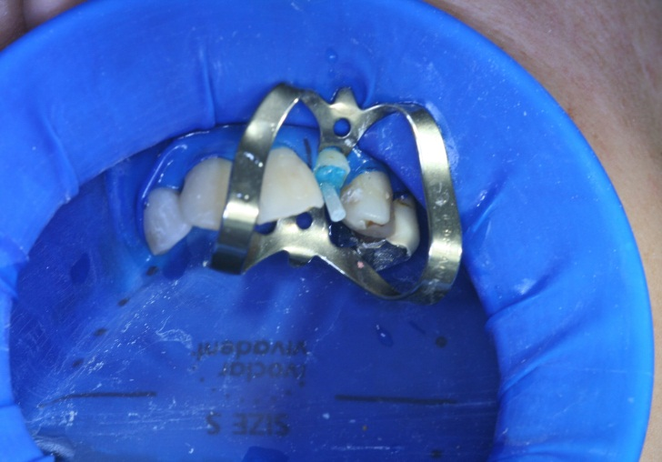
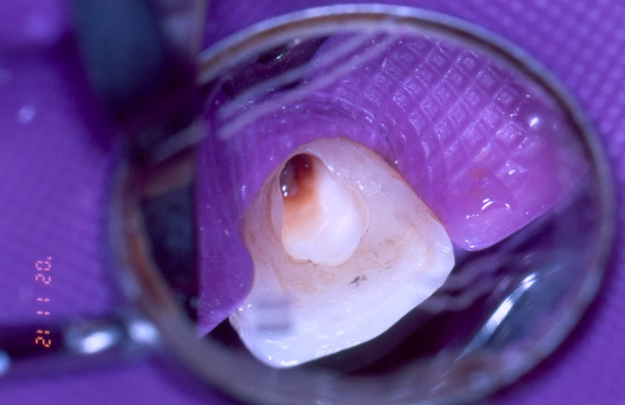
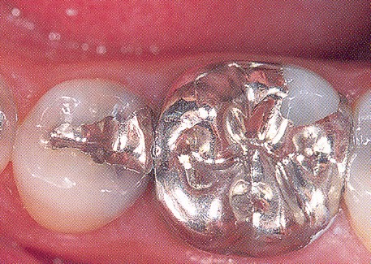
Zabránit reinfekci
Zajistit trvanlivost korunkové rekonstrukce (rezistence, retence a stabilita)

Slide 6
Současné trendy
v posteendodoncii
Adhezivní technologie
s kompozity
Užší indikace kořenových čepů

Slide 7
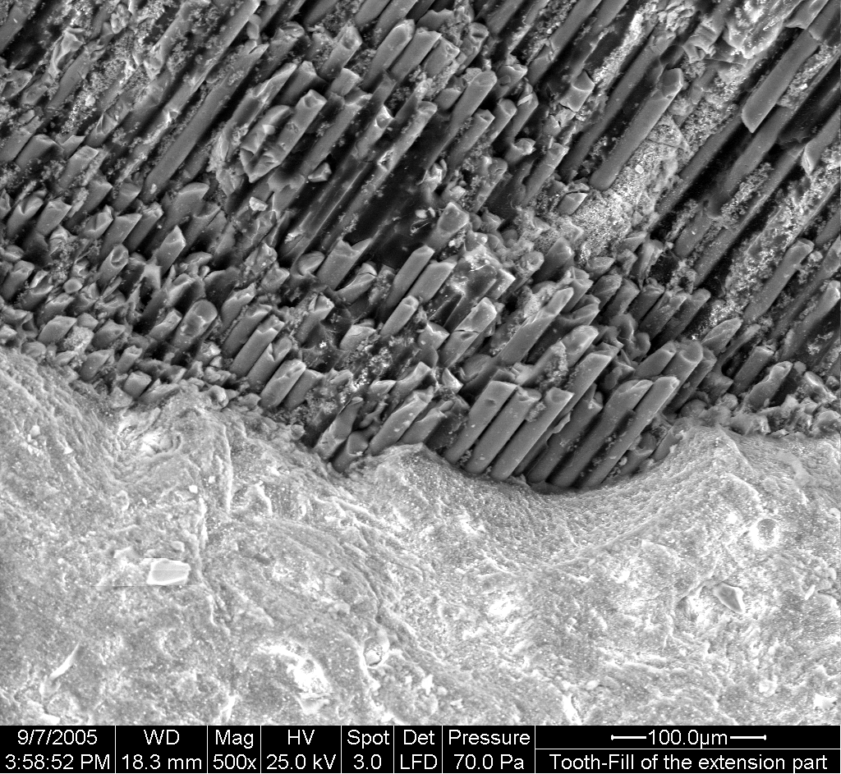
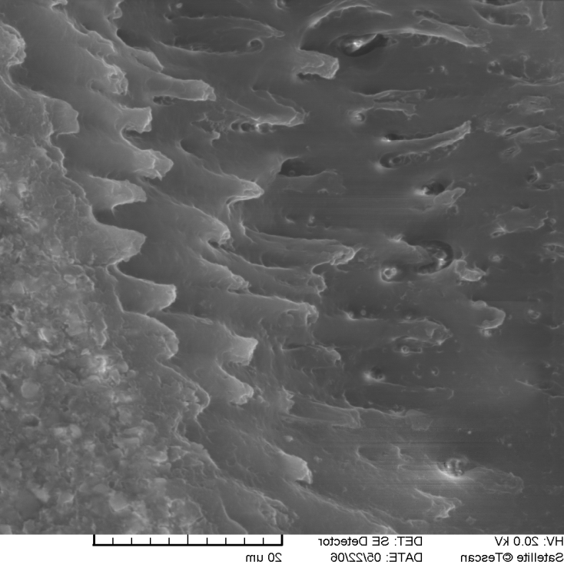
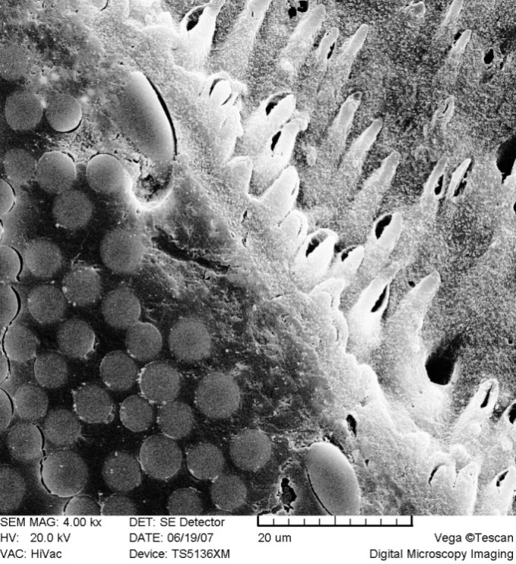

Slide 8
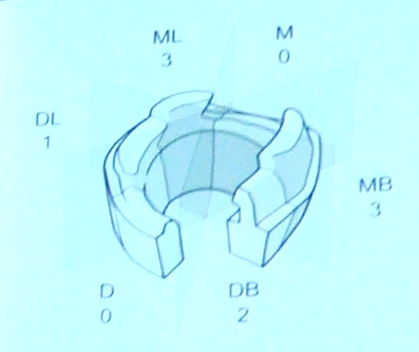
Posouzení zbývajících zubních tkání
Je třeba posoudit výšku
a šířku (tloušťku)
zbývajících
zubních tkání
Bandlish DB, Mc Donald AV,
Setchel DJ
Assesment of the amount
of remaining coronal dentine
in root treated teeth
Journal of Dentistry 2006;9:699 - 708

Slide 9
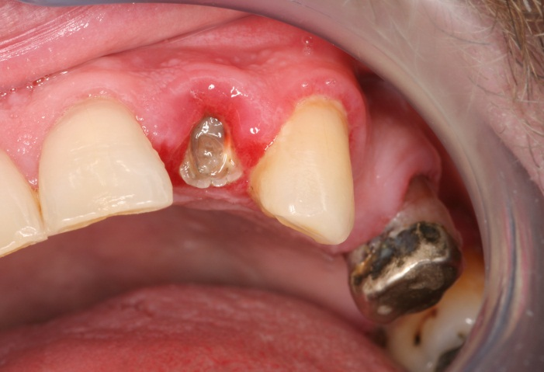
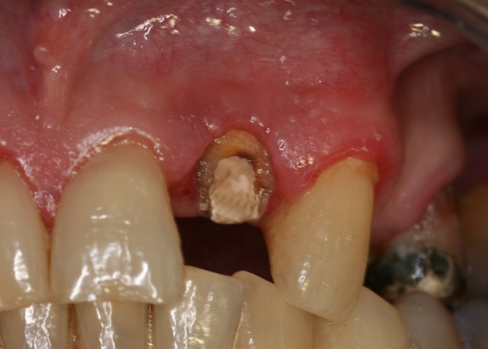
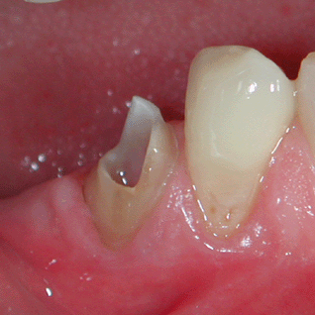
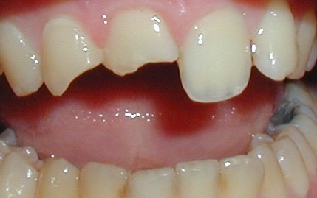
Indikační hranice
2 mm
2 mm
1,5 mm

Slide 10
Efekt obroučky – ferrule effect
Velmi důležité peo rekonstrukci korunkou
Retence – plocha na níž se stýká rekonstrukce a zubní tkáně
Přenos sil – rozložení sil na stěny alveolu
2 mm

Slide 11
Efekt obroučky – ferrule effect
2 mm supragingiválně
minimum !!!!!
(supraalveolárně 4-5mm)
Barkhorder RA, Radke R, Abbasi J
Effect of metal collars on resistance
of endodontically treated teeth to root fracture
Journal of Prosthetic Dentistry 1989;61:676 - 678

Slide 12
Dentogingivální komplex
DGK =
Biologická šířka
2-4mm +
Hloubka gingiválního
sulku
1-3mm
= 3-7 mm
Biologická šířka
Šířka epitelového úponu
1-2 mm+
Šířka vazivového úponu
supraalveolárních vláken
1 -2 mm
= 2 - 4 mm
1 - 2 mm
1- 2 mm
Gargiulo AW, Wentz FM, Orban B
(J Perio 1961)
Vacek JS, Gher ME, Assad DA, Richardson AC,
Gambaressi LI
(Int J Perio & Rest Dent 1994)

Slide 13
Biologická šířka zubu
Je nezbytné dodržet ji při protetickém ošetření:
Náhrada musí biologickou šířku respektovat!
V opačném případě hrozí dráždění parodontu a zánět.

Slide 14
Obroučka plus biologická šířka zásadní význam pro trvanlivost postendodontické rekonstrukce

Slide 15
Kritéria nesplněna
Prodloužení klinické korunky
Extruze
Extrakce

Slide 16

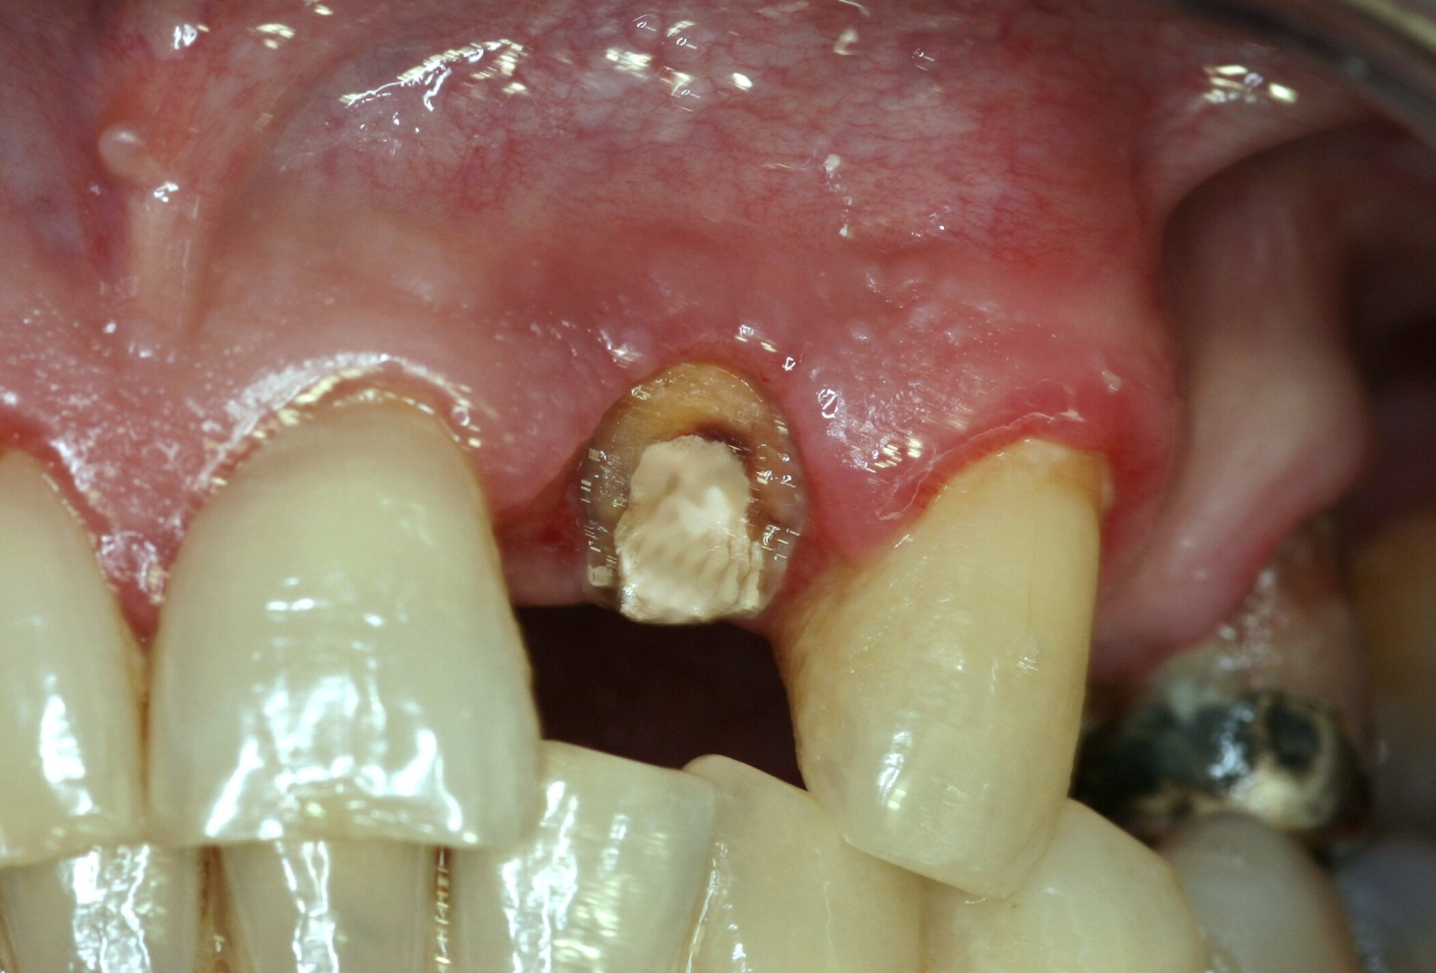

Slide 17
Kdy je postendodontické ošetření spojeno čepem?

Slide 19
Co je třeba zvážit?

Slide 20
Objem zubních tkání
Pozice zubu a jeho zatížení
Požadavky na rekonstrukci
Požadavky na estetiku

Slide 21
Objem zubních tkání
Pozice zubu a jeho zatížení
Požadavky na rekonstrukci
Požadavky na estetiku

Slide 22
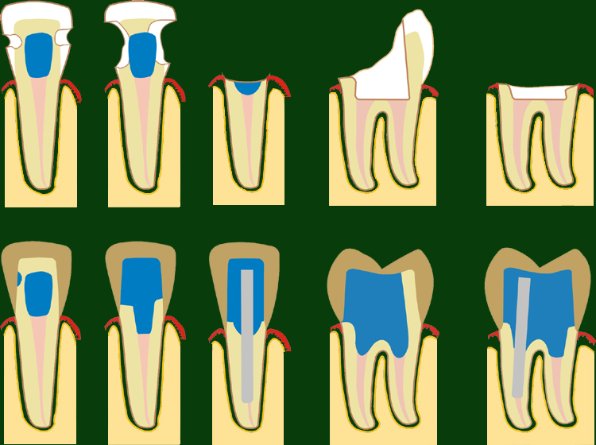

Slide 23
Objem zubních tkání
Pozice zubu a jeho zatížení
Požadavky na rekonstrukci
Požadavky na estetiku

Slide 24
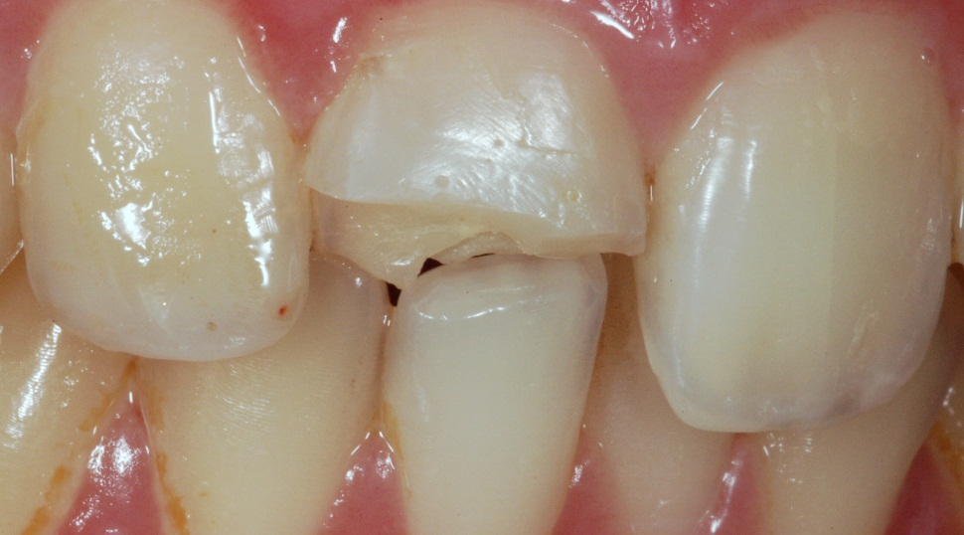
Frontální úsek
Větší zatížení šikmými a horizontálními silami
Menší retenční areál

Slide 25
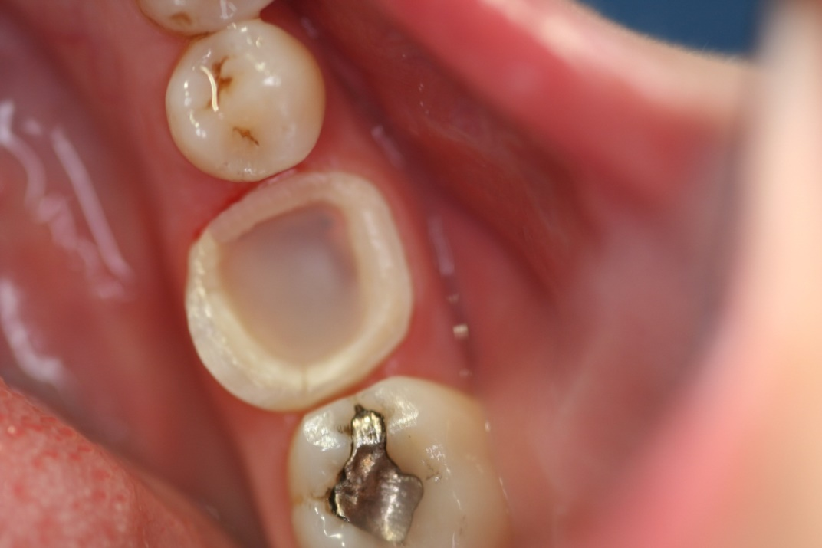
Postranní úsek
Menší podíl horizontálních a šikmých sil
Větší retenční areál

Slide 26
Objem zubních tkání
Pozice zubu a jeho zatížení
Požadavky na rekonstrukci
Požadavky na estetiku

Slide 27
Pilířové zuby nebo samostatné náhrady
Potřeba korekce postavení zubů
McLean A
Criteria for the predictably restorable endodontically treated tooth
Journal of the Canadian Dental Association 1998;64:652 - 656

Slide 28
Objem zubních tkání
Pozice zubu a jeho zatížení
Požadavky na rekonstrukci
Požadavky na estetiku

Slide 29
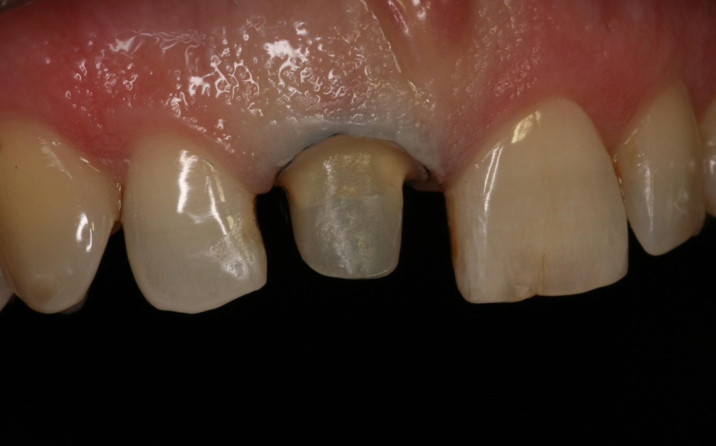
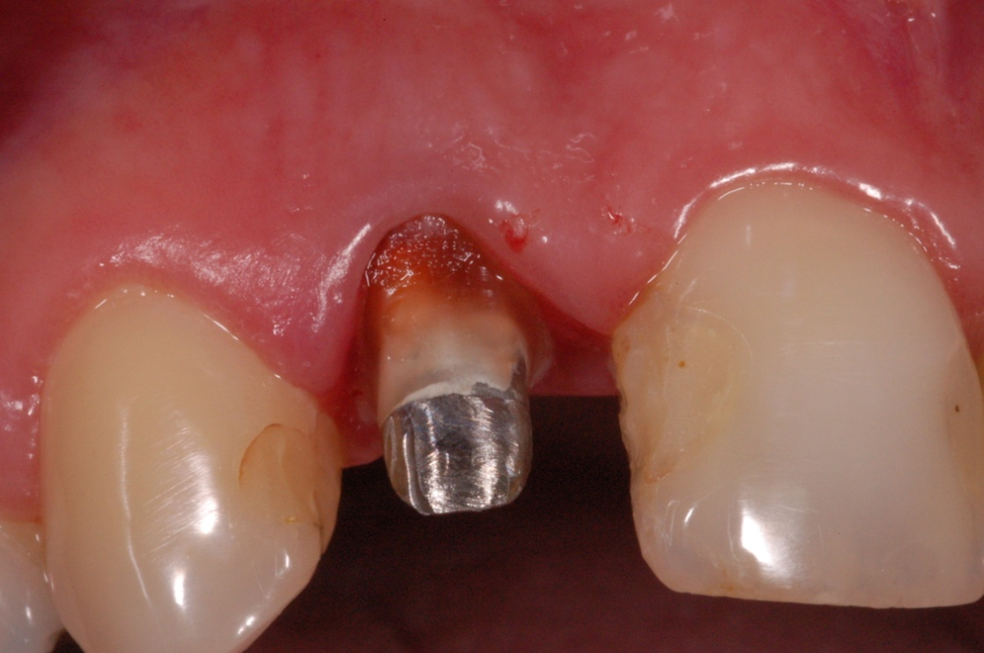

Slide 30
Frontální úsek chrupu
Výplně
Kořenový čep z FRC kompozitu plus dostavba
Kořenový čep z FRC kompozitu plus korunka
Kovový kořenový čep plus korunka
Endodontická korunka (čepová korunka)

Slide 32
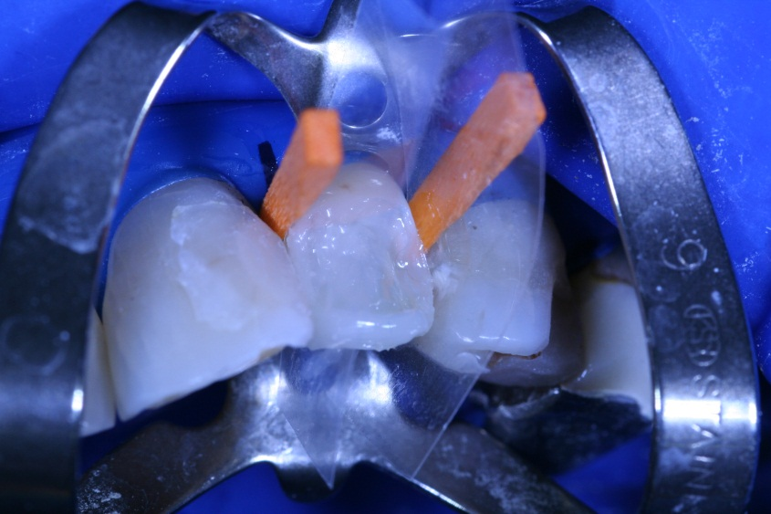

Slide 33
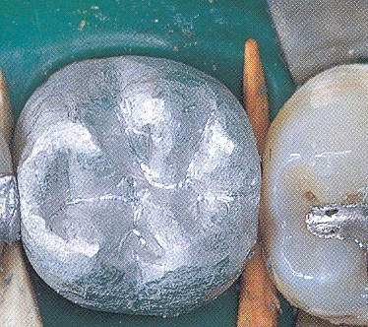
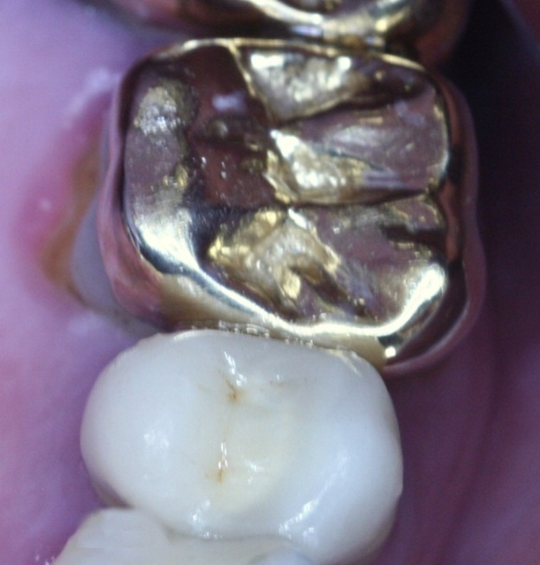
Techniky bez použití kořenových čepů

Slide 34

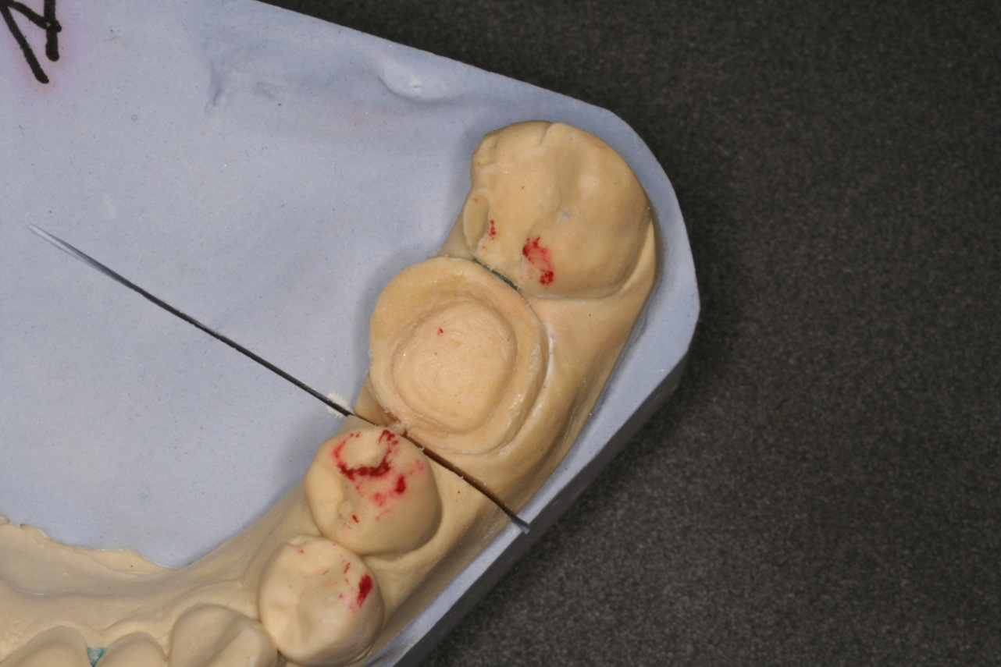
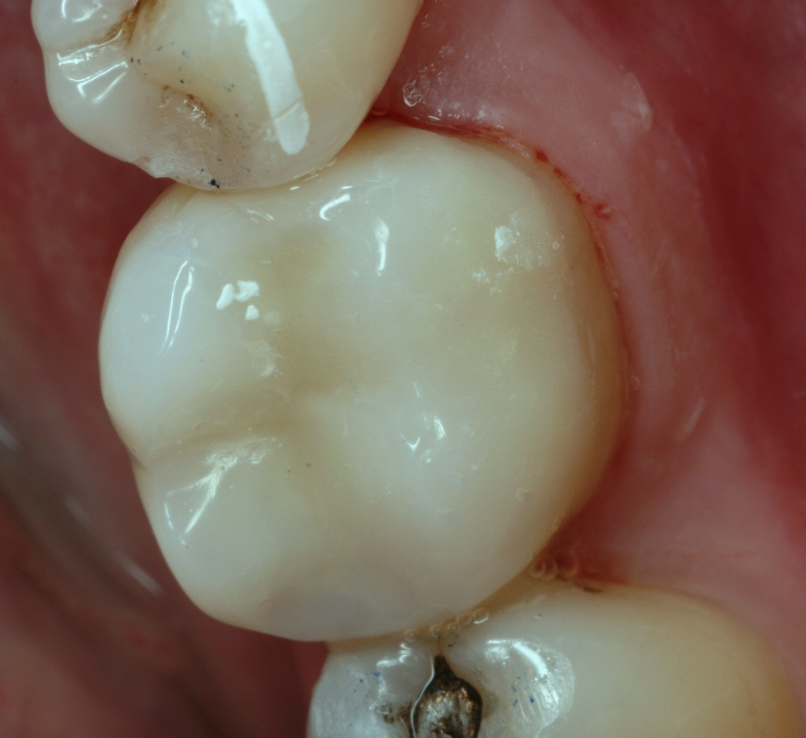
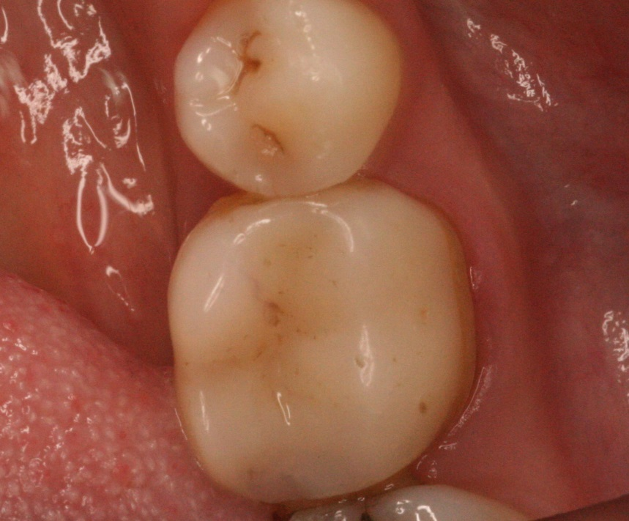
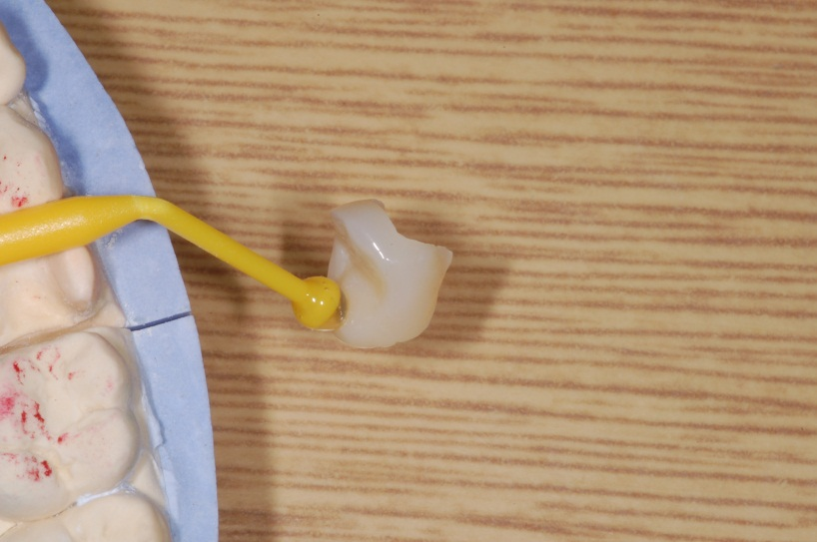

Slide 35
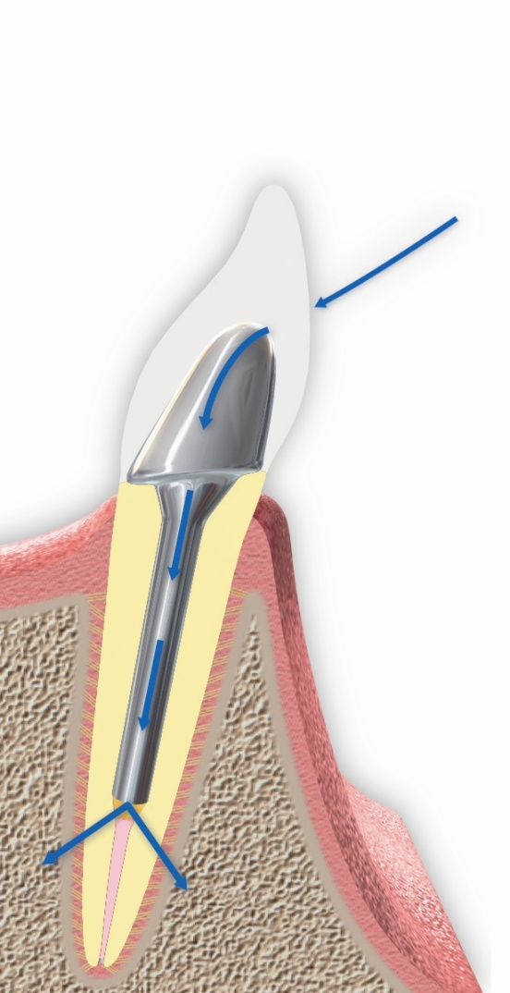
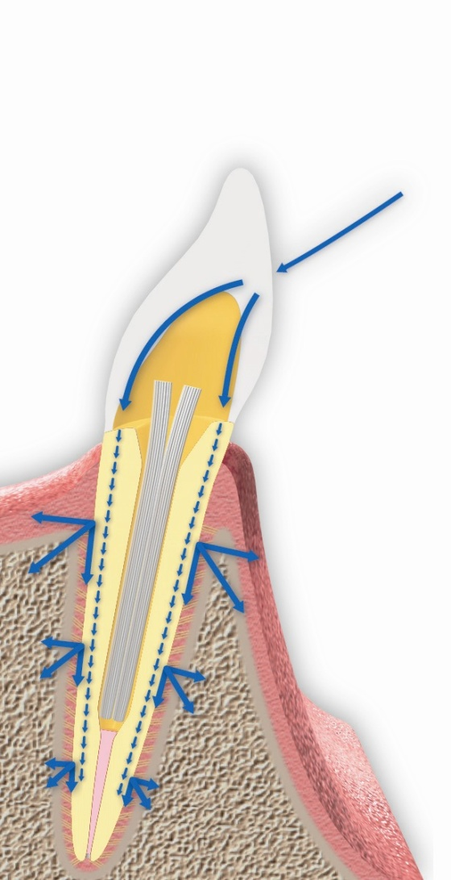
lenka.roubalikova@tiscali.cz

Slide 36
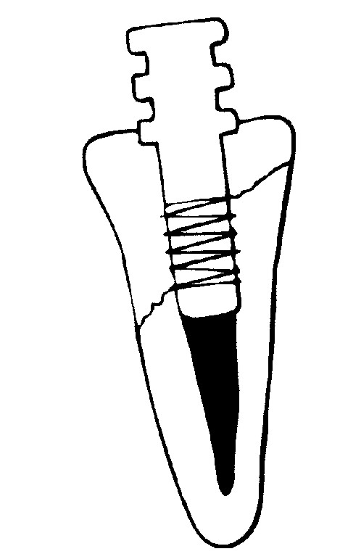
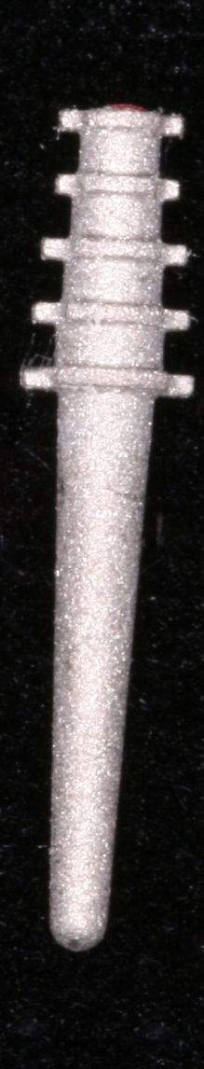
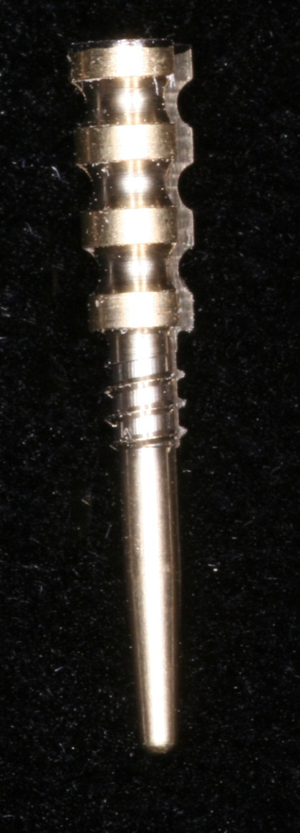
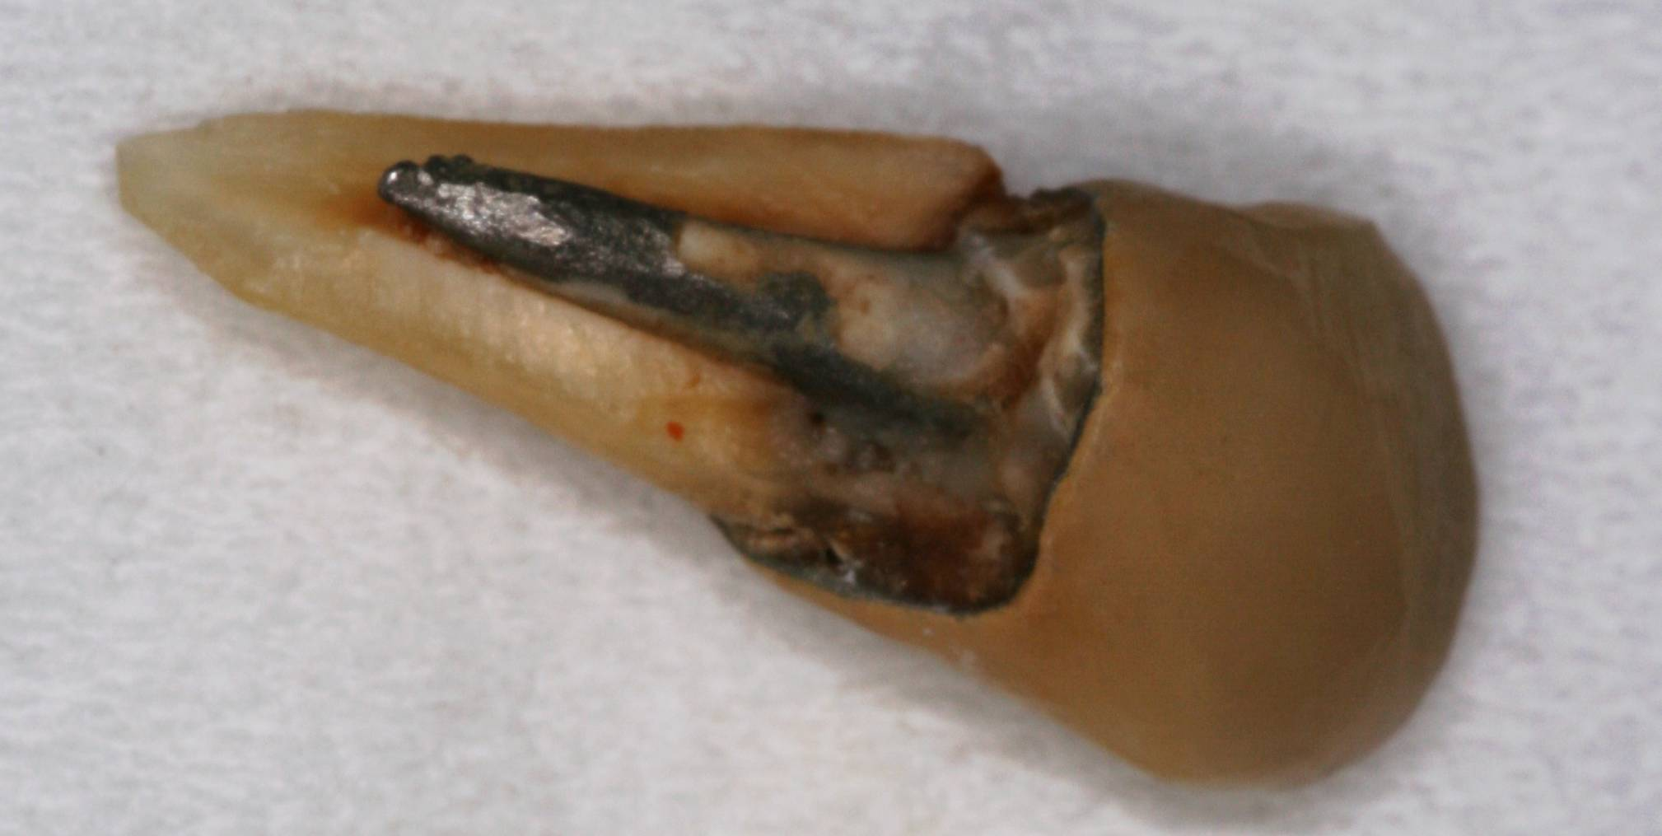

Slide 37

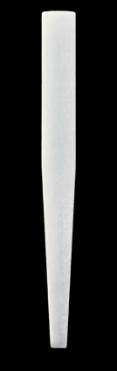
Druhy dostupných čepů
Kov Vláknový uhlík FRC Zirkon
lenka.roubalikova@tiscali.cz

Slide 38
Výhody FRC čepů
Mechanické vlastnosti – modul elasticity
Hermetičnost uzávěru – adhezivní technologie
Estetika
Úspora jedné návštěvy

Slide 39

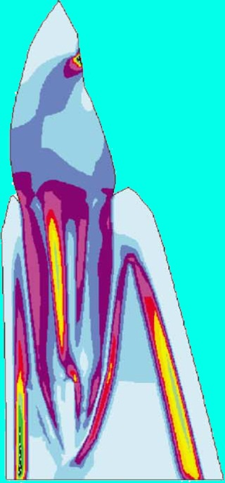
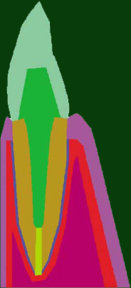
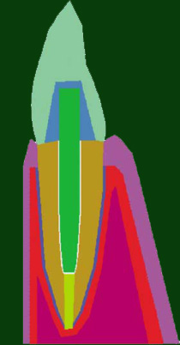
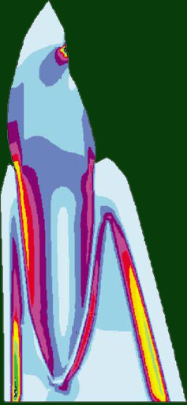
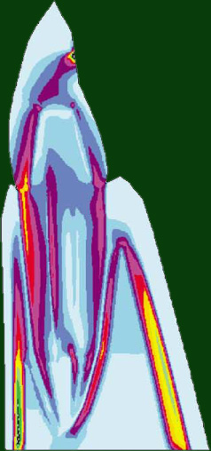

Rozložení sil působících v kořeni
 | Gingiva
 | Cortical bone
 | Spongy bone
 | Periodontal ligament
 | Dentine
 | Guttapercha / Enamel [a]
 | Ceramic crown
 | Post + Core [b]/ Post [c]
 | Composite resin core
 | Cement
50 N
50 N
50 N
high interfacial
stress ➔ risk of
decentation
low interfacial
stress
high stress at
the tip ➔ risk of
root fracture
low stress at
the tip
Scource: Pegoretti et al.; Finite element analysis of a glass fibre reinforced composite endodontic post
Biomaterials (2002); 23: 2667-2682
Method

Slide 40
Fyzikální vlastnosti FRC čepů
40 – 48 GPa
18 – 19 GPa
13 – 14 GPa
10 – 12 GPa
Source: Materials Science and Engineering. An introduction. 6th ed. Wiley

Slide 41
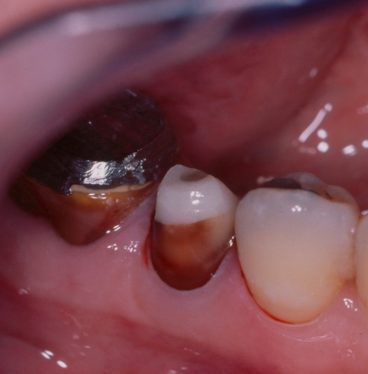
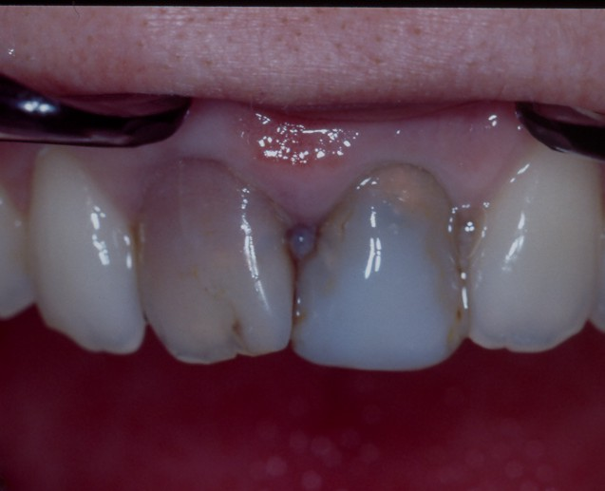
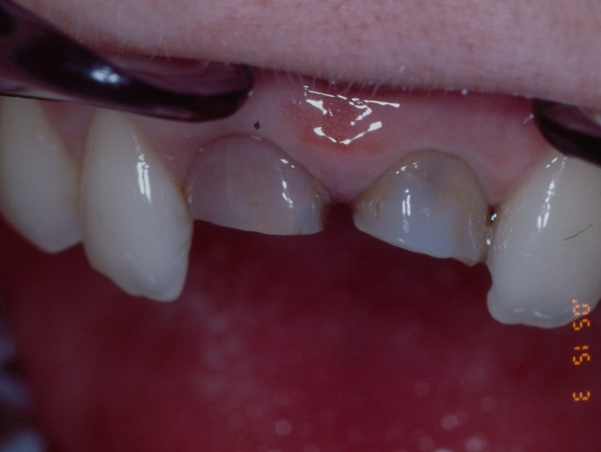
Supragingivální tkáně
Obroučka
Kvalitní adheze
Technologická kázeň

Slide 42
Pracovní postup

Slide 43
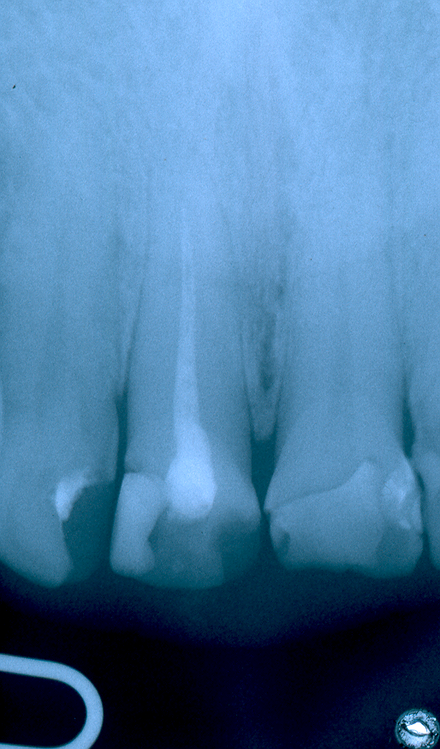
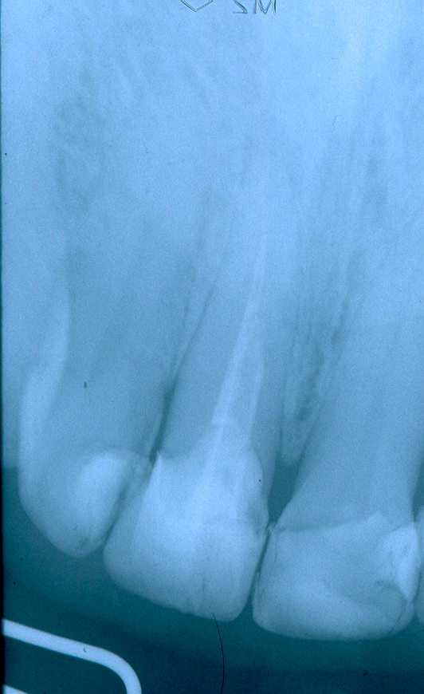
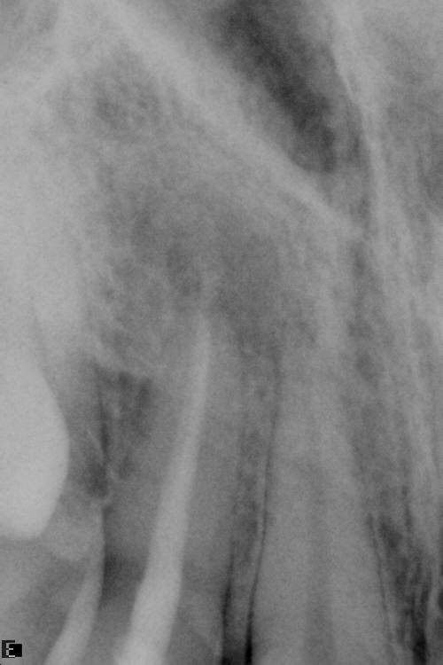
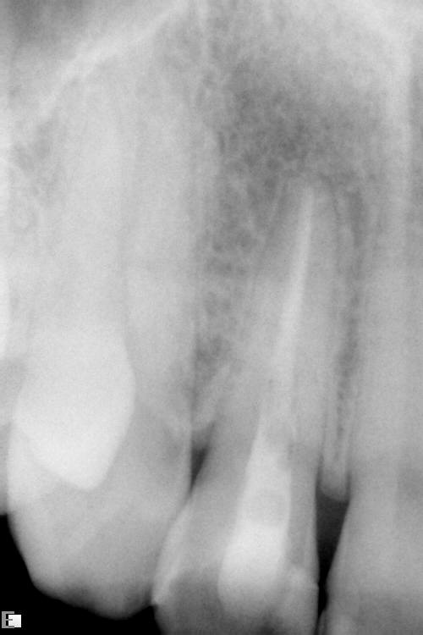
Zhodnocení kořenové výplně

Slide 44
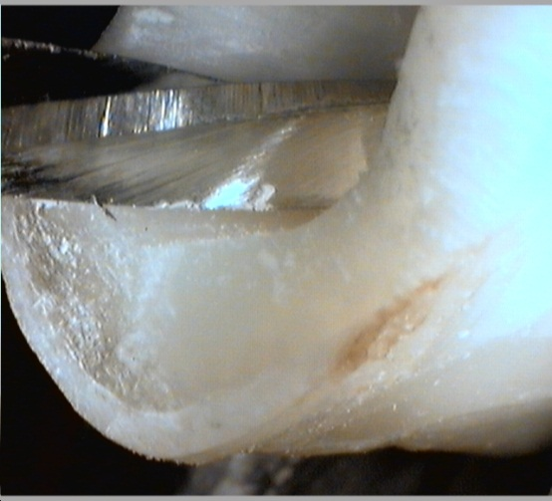
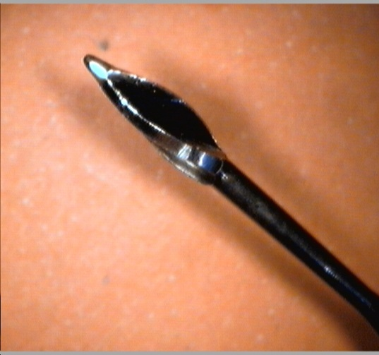
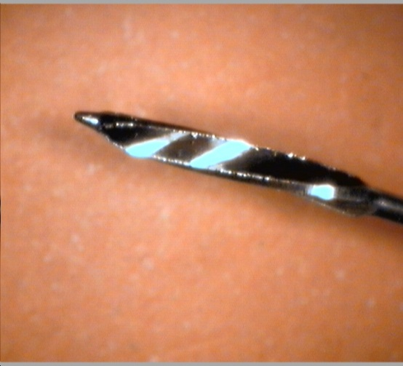
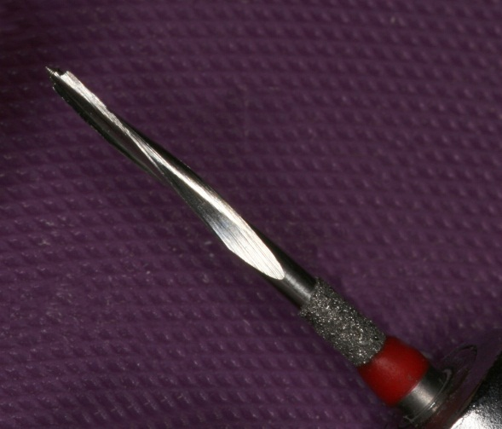
Preparace
Maximálně šetříme zubní tkáně
Exaktní

Slide 45
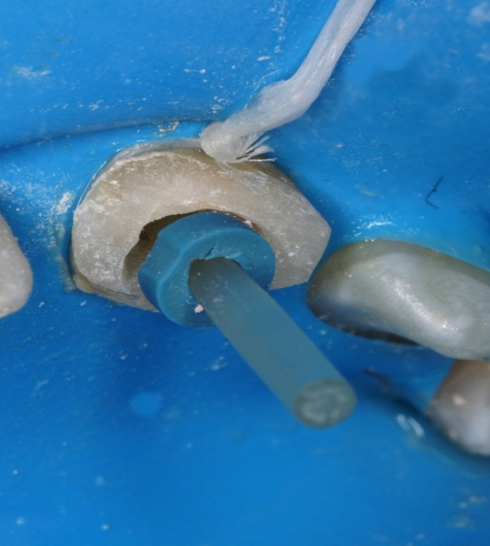
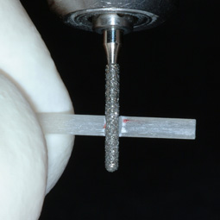
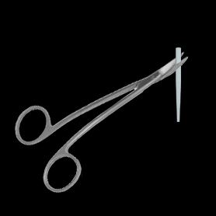

Vyzkoušení a
zkrácení čepu mimo kanálek
Zachovat
4 mm kořenové výplně apikálně

Slide 46








Adhezivní příprava kořenového kanálku

Slide 47








Příprava čepu a cementování

Slide 48






Zhotovení korunkové části

Slide 49



Dostavbové materiály
Kompozity
výplňové, speciální
Cement plus dostavbový materiál
v jednom

Slide 50






Kompozitní cementy

Slide 51




Slide 52
ÚSKALÍ
Uvolnění čepu
Fraktura čepu
Fraktura kořene
Netěsnost a infekce periodoncia

Slide 53




Slide 54








Slide 55





Slide 56





Anatomický čep
Ferrari, Scotti:
Fiber posts
Milano, Masson, 2002

Slide 57






Individuální FRC čep
lenka.roubalikova@tiscali.cz

Slide 58




Slide 59

Individulizovaný FRC čep
Prostor mezi FRC čepem a stěnou kořenového kanálku je vyplněn FRC s vícesměrnou orientací vláken - rukáv

Slide 60




Slide 61

Více FRC čepů
Prostor mezi FRC čepem a stěnou
Kořenového kanálku je vyplněn přídavnými
FRC čepy

Slide 62
FRC čep „ikebana“
Původ obrázků: www.dentapreg.com

Slide 63
FRC čep „ikebana“
Původ obrázků: www.dentapreg.com

Slide 64





Slide 65



Slide 66



Slide 67





Slide 68


Slide 69




Slide 70



Slide 71



Slide 72




Slide 73


Slide 74




Slide 75

lenka.roubalikova@tiscali.cz

Slide 76

Význam délky čepu
Adheze není všude!!!!
Čím delší čep,
tím lepší retence!!!
lenka.roubalikova@tiscali.cz

Slide 77

Děkuji za pozornost
lenka.roubalikova@tiscali.cz

Slide 78
Konzervační ZL III.
Postendodontické ošetření

